Slide 1
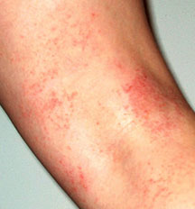
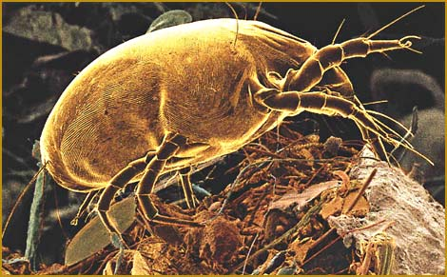
الأمراض الجلدية المعدية
مرض الجرب ( الحكة )

Slide 2


* مرض الجرب ( الحكة ) *
تعريف المرض :
هو عبارة عن مرض جلدي معدي بالملامسة يظهر على هيئة طفح جلدي يتميز بوجود حكة جلدية شديدة في جميع أجزاء الجسم .

Slide 3

العامل المسبب لمرض الجرب:
ينتج من عثة الجرب التي تصعب رؤيتها بالعين المجردة ، والأنثى أكبر من الذكر حيث تقوم بحفر أخاديد في الجلد لتضع فيها بيضها ، وقد يبلغ طول الأخدود 3 ملم أو أكثر ويشبه علامات قلم الرصاص .

Slide 4
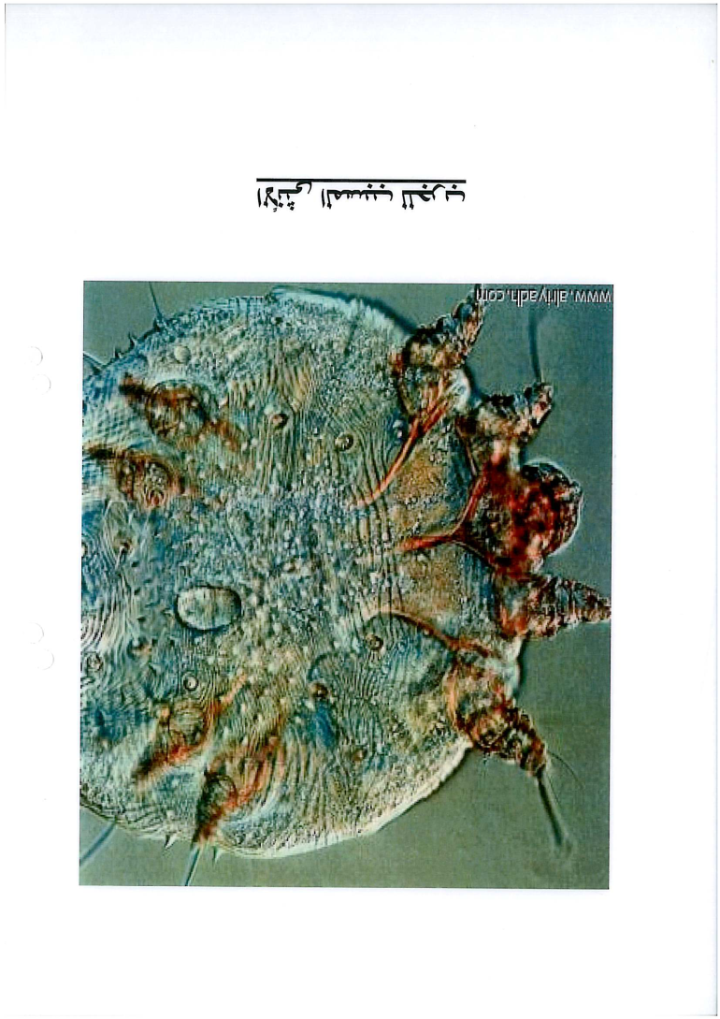

يسمي الطفيل (حلم الجرب)

Slide 5
هنا صور مكبرة بالمجهر الغلكتروبي لعثة الجرب

Slide 6
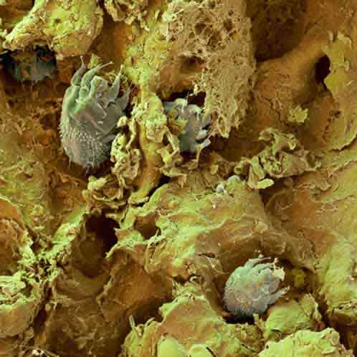
*صورة توضح اختراق عثة الجرب السطوح الداخلية للجلد مكونة الأخاديد *

Slide 7
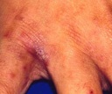
المواضع التي يكثر فيها انتشار المرض
الطفيل يختار المواضع الرقيقة من الجلد مثل :
بين الأصابع ، والسطوح الداخلية للساعدين ، والفخذين ، والساقين ، وتحت الإبطين ، وحول السرة ولكن قليلا ما يصيب الوجه ، و فروة الرأس ، وباطن اليدين ، والقدمين ، إلا عند الأطفال الرضع .
صورة توضح وجود الجرب بين الأصابع

Slide 8
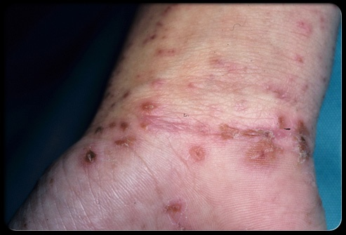
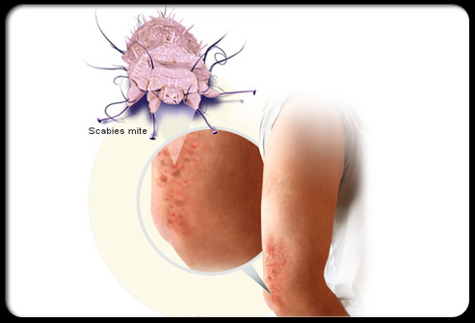
*كذلك يكثر مرض الجرب في هذه المناطق من الجسم*

Slide 9
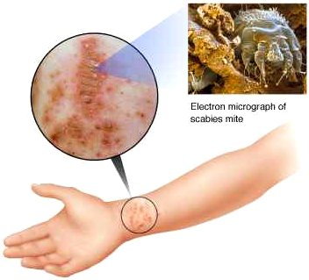
ظهور البثور والحبوب
أعراض مرض الجرب :
حكة شديدة ونوع من الإكزيما بسبب الهرش
وكذلك قد ينتج من التلوث التهابات حادة تصحبها ظهور بثور وحبوب وحويصلات وقشور .
يفقس البيض في حوالي ستة أيام وتنمو الطفيليات بسرعة ، وقد يستمر طوال عدة أشهر أو سنوات إذا لم تتم معالجته بالطريقة المناسبة .
مدة حضانة المرض :

Slide 10
طرق العدوى بمرض الجرب :
الملامسة المباشرة للجلد المصاب ، لذلك ينتشر في الأماكن المزدحمة.
استعمال المناشف ، و الأدوات الشخصية ، أغطية الفراش ، وارتداء الملابس الملوثة للشخص المصاب ، أو بالنوم في فراشه .

Slide 11
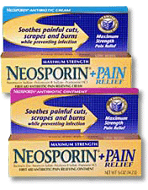
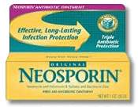
*طرق علاج مرض الجرب *
عندما يظهر على الجلد علامات الهرش الملوثة فيجب علاجه بإستعمال مرهم نيوسبورين وذلك بفركه على الجلد المصاب أربع أوخمس مرات يوميا .

Slide 12
تابع لطرق العلاج :
يستعمل مرهم ايوراكس أو كويل لمدة ثلاث ليال على الجسم بأكمله والحرص على أن يدخل المرهم تحت أظافر أصابع اليدين والرجلين .
استعمال الملابس الداخلية وملابس النوم والملاءات ذاتها طوال فترة العلاج .
قبل استعمال المرهم يفرك الجسم بالصابون والماء الفاتر و إذا كان مستحيلا فإنه يغسل كل صباح ، ولكن يجب استعماله طوال خمسة أيام .

Slide 13
تابع لعلاج مرض الجرب
قبل آخر ليلة من ليالي العلاج يجب الإستحمام بمياه حارة وارتداء الملابس النظيفة وكذلك استخدام ملاءات نظيفة أما الملابس الملوثة فتنظف على البخار أو تغسل في محلول تنظيف أو ترسل للمغسلة .
بعد إكمال العلاج يستعمل غسول كالامين أربع أو خمس مرات في اليوم لتهدئة المرض وتجفيف الجلد .
إذا ظل الجلد متهيجا يجب الإستحمام بحمام نشا طوال نصف ساعة مرة أو مرتين في اليوم .
إذا لم يشفى المريض بعد مرور أسبوع من العلاج فإنه يكرر العلاج بالمرهم .

Slide 14
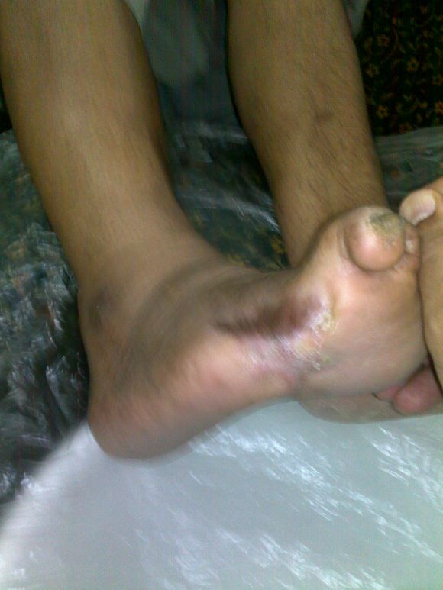
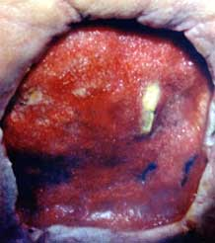

قرحة الفراش BedSore

Slide 15
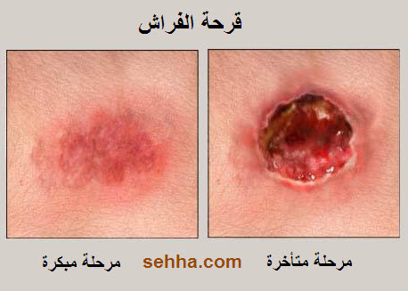

Slide 16
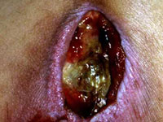
ممر

Slide 17
هذا المرض عباره عن تقرح في الجلد والأنسجة التي تحته .
ويصيب بشكل مميز الأشخاص الذين يلازمون الفراش ويظلون مضجعين في وضع واحد لفترة طويلة جدا بحيث يحرم الضغط أجزاء الجلد التي تحمل وزنهم من مددها الطبيعي من الدم فيصير الموضع المصاب غامق اللون ويتقرح الجلد ويتشقق والوقاية أفضل من العلاج في هذه الحالة ..

Slide 18
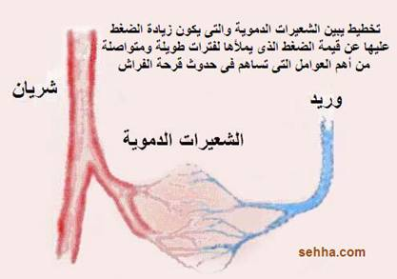

Slide 19
معدلات حدوث المرض
ثلثي حالات قرح الفراش تحدث عند أشخاص أعمارهم أكثر من 70 عام, وتشير التقارير إلى أن نسبة حدوث قرح الفراش في دور التمريض هي من 17-28%, وبين الأشخاص الذين لديهم تلف بالجهاز العصبي تكون نسب قرح الفراش من 5–8% كل عام, وعند الذين يصابون بشلل النصف السفلي للجسد تكون قرح الفراش سبب مباشر للوفاة عند 7–8% منهم , أما المرض الذين دخلوا المستشفى بمرض شديد تكون نسبة قرح الفراش بينهم 3–11%, والمزعج أنه مع العلاجات الطبية والجراحية السارية فإن المرضى الذين يتم التئام قرح سابقة عندهم تكون عندهم معدلات مرتفعة لعودة القرح إليهم, والتي تصل إلى نسبة 90%.

Slide 20
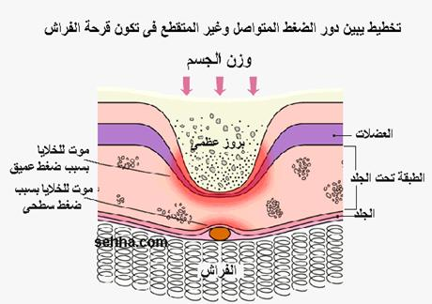

Slide 21
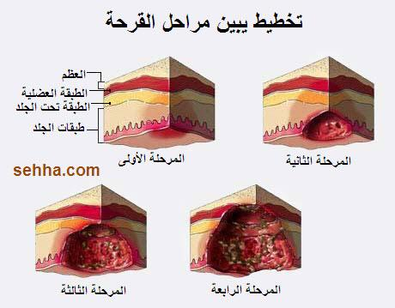
مراحلها:
تم تقسيم مراحل القرحة إلى 4 مراحل..

Slide 22
1 - المرحلة الأولى:
يكون فيها الجلد سليم مع وجود علامات تشير إلى تقرح وشيك الحدوث, ففي البداية يظهر احمرار يذهب عند الضغط عليه نتيجة الزيادة التفاعلية للدم بالمنطقة, والذي يزول خلال 24 ساعة, وقد يوجد دفء وتيبس, واستمرار الضغط يسبب احمرار لا يصبح أبيض عند الضغط عليه ويكون ذلك أول إشارة لحدوث تحطم بالأنسجة, وفى الأخير يبدو النسيج أبيض نتيجة قصور سريان الدم إليه.
2 - المرحلة الثانية: وهي تمثل فقدان جزئي من سمك الجلد, والذي يشمل البشرة كما أنه من الممكن أن يشمل الأدمة, وقد يكون ذلك على شكل خدش abrasion, أو بثرة مائية blister, أو تقرح سطحي superficial ulceration.
3 - المرحلة الثالثة:
وهي تمثل فقدان سمك الجلد بالكامل مع الامتداد إلى الطبقة تحت الجلد.
4 - المرحلة الرابعة:
وهي تمثل فقدان الجلد والطبقة تحت الجلد, والامتداد إلى العضلات, والعظم, والأوتار, ومحفظة المفصل, والتهاب العظام أو نخاع العظام Osteomyelitis مع تحطم العظم وحدوث خلع أو كسر مرضي pathologic fractures, و وجود ناصور Sinus tracts , ودمار الأنسجة تحت الجلد يكون موجود بصورة شائعة.

Slide 23
من هم الأشخاص المعرضين للإصابة؟

Slide 24
الأشخاص الذين يستخدمون تجهيزات طبية (طرف اصطناعي،ا شكال تقويمية، الخ...).
الأشخاص الذين يعانون من نقص في الإحساس في جزء من الجسم.
الأشخاص المجبرون ملازمة الفراش لفترة طويلة.
الأشخاص الذين لا يستطيعون الحركة كلياً أو جزئياً.

Slide 25
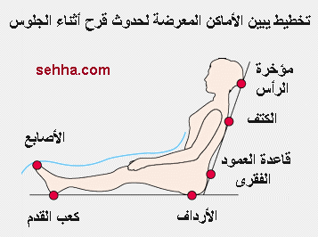
ما هي مواقع الجسم الأكثر تعرضاً؟

Slide 26
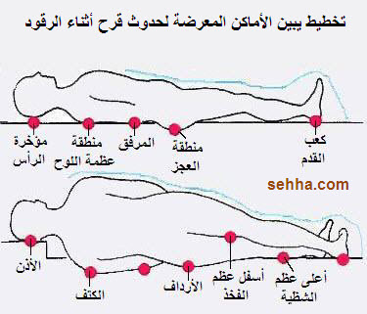

Slide 27
تنقسم قرحة الفراش إلي مستويات مختلفة

Slide 28
المستوى الأول- قبل بداية تكوين القرحة بشكل كامل، فقط يكون الجلد أحمر اللون.
- المستوى الثاني- يبدأ الجلد في الإحمرار الشديد والتضخم وغالباً توجد بثور علي سطح الجلد، ويكون السطح الخارجي للجلد ليس بحالة جيدة.
- المستوى الثالث - تظهر القرحة علي الجلد وتخترق مستوى أعمق من طبقات الجلد.
- المستوى الرابع - تخترق القرحة طبقات الجلد بشكل أعمق وطبقة الدهون والعضلات.
- المستوى الخامس - يحدث خلل في العضلات.
- المستوى السادس - وهو أعمق مستوى للقرحة في الجلد ويحدث خلل وإصابة بالغة في العظام.

Slide 29
- العلاج
علاج قرح الفراش أصعب بكثير من منع حدوثها. في بداية مرحلة حدوث القرح يمكن الشفاء منها بسهولة بمجرد تغيير الضغط علي الجسم. وأيضاً عن طريق تحسين المستوى العام للصحة والتغذية وتناول البروتينات والسعرات الحرارية الزائدة.
أما إذا حدث جرح في الجلد، فيمكن تغطيته بالشاش وحمايته فذلك يساعد علي شفاءه سريعاً.
هناك أنواع شاش خاصة تمنع الالتصاق بالجرح.
إذا حدث إصابة بالقرحة فيمكن شطفها برفق شديد بالصابون أو بمضادات الالتهاب حيث يمكن التخلص من المواد الميتة والمصابة بالجرح.
تنظيف الجرح بشكل شديد يزيد من فترة التئام الجرح.

Slide 30
أما بالنسبة لأنواع قرحة الفراش الشديدة (العميقة) فيكون من الصعب علاجها.
يتطلب في بعض الأحيان زرع قطعة جلدية سليمة مكان المنطقة المصابة (في حالة الإصابة البالغة) ولكن هذا النوع من العلاج الجراحي لا يمكن استخدامه في أحوال كثيرة، خاصة إذا كان المريض شخص كبير في السن وضعيف من ناحية التغذية الصحية.
ويمكن أيضاً العلاج بالمضادات الحيوية.
إذا حدثت إصابة للعظام تحت القرحة (في الحالات المتأخرة للإصابة) فيكون من الصعب جداً العلاج وقد تحتاج الحالة إلي أسابيع طويلة وعلاج بالمضادات الحيوية.

Slide 31
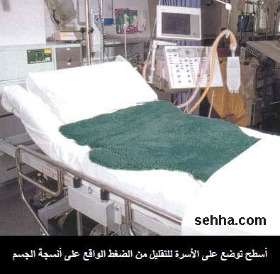

Slide 32
الوقــــايــــة..

Slide 33
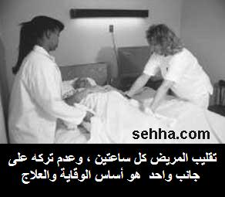

Slide 34
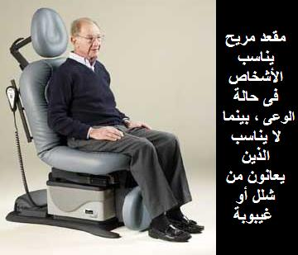

Slide 35
المحافظه على نظافة الجلد التامه .
بعد غسل الجلد يستخدم مهيجا خفيفا مثل الكحول مع التدليك الرقيق بكريم او الفرك بالكحول لزيادة دوران الدم .
استعمال بودرة التلك ولباسا مناسبا لمنع الجلد من الاحتكاك بالشرشف.
تنظيف القرح وتطهيرها يوميا .

Slide 36
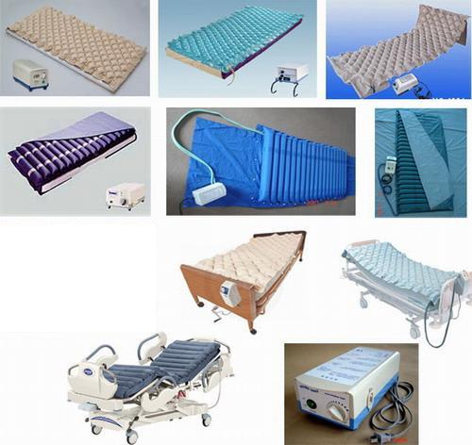
استعمال لبادات او حلقات مطاطيه منفوخه كي توزع ظغط وزن الجسم .

Slide 37
أمراض
الجهاز التنفسي

Slide 38
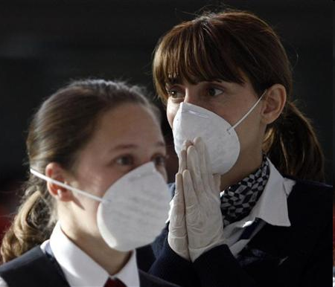
السل(الدرن)
من الامراض الشائعة الحدوث بين الناس

Slide 39
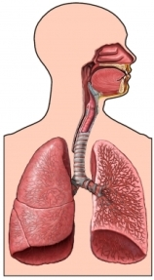
العضو المصاب :
الجهاز التنفسي

Slide 40
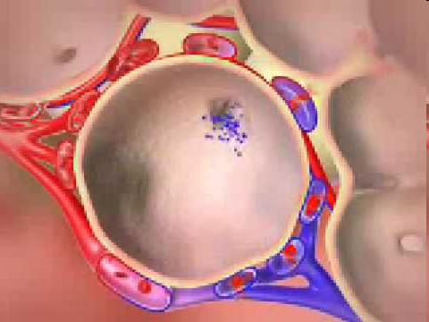
السبب :
عدوى بكتيرية

Slide 41
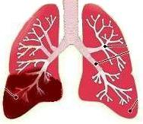
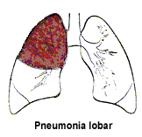
أنواع الإصابة :
أولاً :
الإصابة بفلقتي الرئة ..
ويسمى :
( مرض تدرن الرئه).

Slide 42
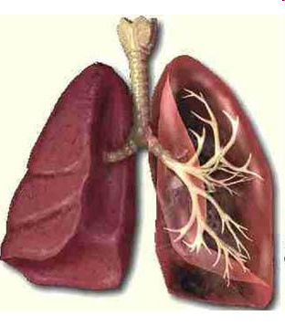
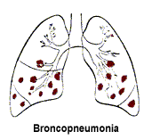
ثانياً :
تتوزع في انحاء الرئتين وتشمل الانسجة الحساسة المرتبطة ارتباطاً وثيقاً بالشعب الهوائية ..
ويسمى :
(التيبس الرئوي ) .

Slide 43
كيف يحدث التيبس في الرئتين
عندما تهاجم البكتريا خلايا الرئتين تقوم الخلايا بردفعل دفاعي تجاه البكتريا فتنشي سجونا علي شكل قباب بغرض حبس البكتريا .هذه السجون تشبه الدرنات ولذلك سمي بالرن. في مرحلة متأخرة من المرض تتحول خلايا الرئتين الي مادة كلسيه مما يسبب صعوبة التنفس

Slide 44
لماذا يصعب جدا مقاومة البكتريا
يصعب مقاومة البكتريا لسببين
1- لان غلاف البكتريا شمعي مما يسبب عدم استجابتها للادوية
2- لأن البكتريا تحتوي علي بروتين من نوع خاص يسمي تيوبركيولين هذا البروتين يسبب حساسية شديده
بالرغم من هذا الا ان التعرض للشمس والهواء الطلق يقضي تماما علي البكتريا

Slide 45
عادات سيئة تساعد علي الانتشار
1- البصق في الطرقات يجلب العدوي الي البيت ويعرض حياة الأطفال للخطر خاصة في مرحلة الحبو وعدم التمييز
2- التقبيل في الفم
3- ابتلاع افرازات الجهاز التنفسي

Slide 46
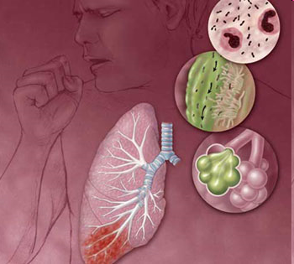
هل هناك انواع اخري من السل؟
1/سل العظام والعقد اللمفاويه
ينتقل من الأبقار
2/انواع اخري مثل سل اللوز
الأمعاء- السحايا ---------

Slide 47
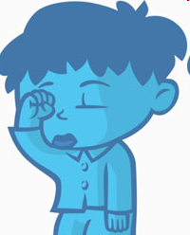
أعراضه :
1/تعب وإعياء شديد- نقص الوزن
فقدان شهية –سعال شديد
تنفس سطحي جدا

Slide 48
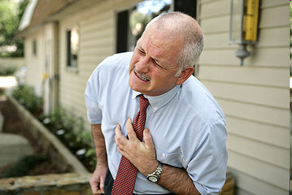
2/ الام حادة في الصدر

Slide 49
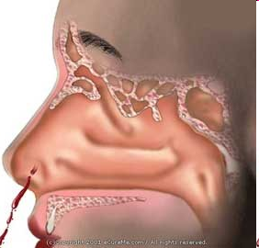
3/ سعال ونخامة ملوثة بالدم وتنفس سريع

Slide 50
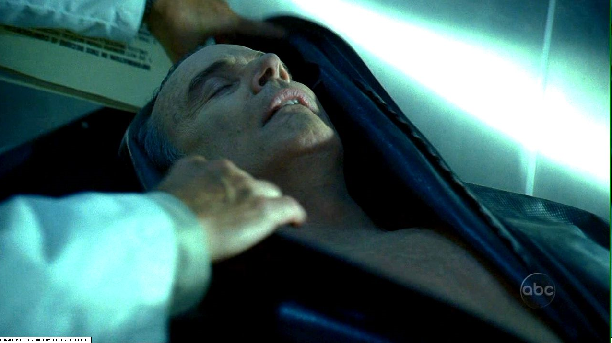
عندما يترك المرض دون علاج
* يأخذ مجراه في غضون اسبوعين تقريبا ..
مؤدياً في النهاية إلى الوفاة في أكثر من 30% من الحالات

Slide 51
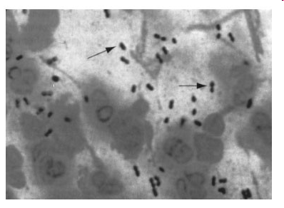
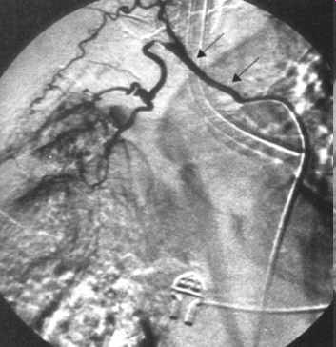
* التقيح وخراجات الرئة

Slide 52
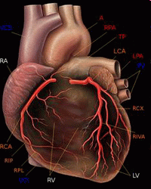
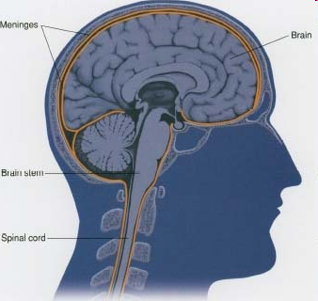
* تلوث القلب الجرثومي
* التهاب السحايا

Slide 53
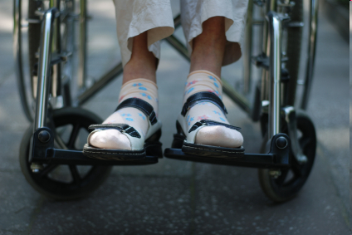
ما يجب عمله :
1/ نقل المصاب إلى المستشفى .

Slide 54
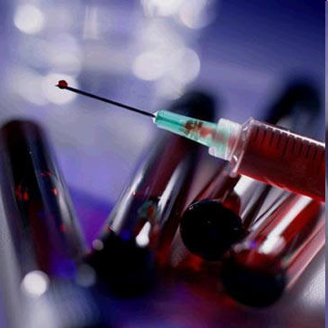
2/ اخذ عينات من دم المريض ونخامته لتحليلها

Slide 55
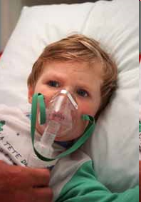
3/ إعطاء المريض الأوكسجين عند الحاجة

Slide 56
حمانا الله وإياكم من كل سوء
وشكرا علي حسن الاستماع

